Slide 1

Linux Shell 培训-2

Slide 2
课程设置-第二部分
Python编程
Linux内核简介

Slide 3
培训目标
掌握Python编程的相关知识
了解Linux内核相关的基本知识

Slide 4
第二部分
  Python脚本编程
  Linux内核简介

Slide 5
Python概要
Python是一种面向对象、直译式计算机程序设计语言，是一种功能强大而完善的通用型语言，已经具有十多年的发展历史，成熟且稳定
具有非常简捷而清晰的语法特点，适合完成各种高层任务，几乎可以在所有的操作系统中运行
Python的代码类型有三种：.py .pyc .pyo，分别是字节代码，二进制代码，优化代码，都可以直接运行，无需编译或者链接
Python是动态类型语言，不需要类型声明
提供自动内存管理；内置高级数据类型和操作支持

Slide 6
Python语言和其它语言的比较
Python语言的执行效率跟C/C++/Java比起来要稍逊一筹，但是代码长度大大缩短，并且Python跨平台、类库丰富、语法简单、开发速 度快，因此常用Python代替C/Java构建大程序，涉及到系统效率的地方可以考虑用C/C++实现。
Python也可以做glue language（胶水语言），因为Python跟C和Java的沟通能力非常的好。
Python和Perl都擅长处理文本，但是perl不适合编写大程序，语法晦涩难懂，与之相比，Python更易阅读，学习，可维护性更强，代 码安全性更好（Python的异常处理）

Slide 7
Python应用范围
系统编程：提供大量系统接口API，能方便进行系统维护和管理
图形处理：有PIL、Tkinter等图形库支持，能方便进行图形处理
数学处理：NumPy扩展提供大量标准数学库的接口
文本处理：python提供的re模块能支持正则表达式，还提供诸如SGML，XML等分析模块
数据库编程：使用Python DB-API（数据库应用程序编程接口）规范的模块与Microsoft SQL Server，Oracle，Mysql等数据库通信
Web应用

Slide 8
Python的运行
在python的交互环境下运行
$python
>>> print 'Hello world'
注：可按CTRL+D或执行quit()退出交互环境。
在命令行上运行
$python test.py

Slide 9
python常用数据类型：数值类型
Integers
示例: 0, 1, 1234, -56
注: 两个整数相除返回值仍为整数。 7/2 = 3
Long integers
示例: 999999999999999999999L
注：必须以l 或 L结尾。而且长度没有限制
a = b = 1
a, b, c = 1, 2, 3; a, b, c = c, b, a
a += 1; a *= 2
Notes:
数值类型也是“不可变”类型
>>> a=1
>>> id(a)
3629968
>>> a=2
>>> id(a)
3629956
>>> del a
>>> id(a)
Traceback (most recent call last):
File "<interactive input>", line 1, in <module>
NameError: name 'a' is not defined

Slide 10
python常用数据类型：数值类型
Floating
示例: 0., 1.0, 1e10, 3.14e-2, 6.99E4
注: 在除法或加减法中含有浮点类型时返回值仍为浮点类型。
7./2. = 3.5
6.4 – 2 = 4.4

Slide 11
python常用数据类型：数值类型
8/16进制
示例:
0177, -0123 #8进制必须要有一个前导0
0x9f, 0X7A #16进制必须要有一个前导0x或0X
复数类型
示例:3 + 4j, 5.0 + 2J #复数类型必须以j或J结尾

Slide 12
python常用运算
四则运算: a + b, a - b, a * b, a / b
floor运算: a // b
乘方与取模: a**b, a % b
比较运算: a < b, a > b, a <=b, a >=b
相等判断: a == b, a != b
等同判读：a is b, a is not b
位运算: a | b , a & b, a ^ b, ~a
成员测试：a in b, a not in b
逻辑运算: a and b, a or b, not a
移位: a << b, a >> b
Notes:
可以有a+=1，但是没有a++
L = [1,2,3]; M = [1,2,3]
print L == M
print L is M
==用来检查两个变量是不是相等，而is检查两个变量是不是引用同一个对象

Slide 13
python常用数据类型：string
字符串就是一段“有序”的文本块
字符串可以使用单引号，双引号，三引号来引用
字符串是不可变的
示例:
>>> 'abc'+'def'
'abcdef'
>>> 'abc'*3
'abcabcabc'

Slide 14
常用字符串操作
s = "0123456789"
len(s), s[0:3], s[0:-1], s[2:]
s[:3], s[0:-1:2]
revstr = s[::-1]
字符串和数字相加需要用str先将数字转换为字符串
使用unicode字符串在字符串前加u或者U
u"This is a Unicode string"
使用raw字符串时在字符串前加r或者R
r"newline is indicated by \n"

Slide 15
python常用数据类型：list
list使用[]定义
list可包含数字，字符串甚至子list
list是“可变”的类型
示例:
>>>L1 = [0,1,2,3]
>>>L2 = ['zero', 'one']
>>>L3 = [0,1,[2,3],'three',['four,one']]
>>>L4 = []
>>>L1,L2=[1, 'a'], [2, 'b']

Slide 16
list的常用操作
索引和分片操作:
>>> L1[1] = 1
>>> L2[1:4] = [4,5,6]
连接:
>>> L1 = [0,1,2]; L2 = [3,4,5]
>>> L1 + L2
复制:
>>> L1*3
排序:
>>> L3 = [2,1,4,3]
>>> L3.sort()

Slide 17
list的常用操作
翻转:
>>> L4 = [4,3,2,1]
>>> L4.reverse()
追加表项:
>>> L1.append(3)
扩展列表:
>>> L1.extend([7,8,9])
删除表项
>>> del L4[2]
>>> L1[2:3] = []

Slide 18
list comprehension (列表推导式)
列表推导式提供了一种快速简洁的方法创建列表
在list comprehension中可以使用if判断
list comprehension可以用来替代嵌套循环
优点：除了方便简洁之外，速度通常也会比for循环高出许多

Slide 19
list comprehension (列表推导式)
>>> freshfruit = [' banana', ' berry ', 'passion fruit ']
>>> [weapon.strip() for weapon in freshfruit]
>>> vec = [2, 4, 6]
>>> [3*x for x in vec]
>>> [3*x for x in vec if x > 3]
>>> [x, x**2 for x in vec] # error
>>> [(x, x**2) for x in vec] # correct
>>> [{x: x**2} for x in vec] # correct
>>> vec1 = [2, 4, 6]
>>> vec2 = [4, 3, -9]
>>> [y for x in vec1 for y in vec2 if y > x]

Slide 20
python常用数据类型：tuple
tuple使用()定义
tuple可包含数字，字符串甚至子tuple
tuple是 “不可变”的类型
示例:
>>> tuple=(1,)#单元素元组定义，需加额外的逗号
>>> tuple[i] #元组的索引不是tuple(i)
>>> tuple(seq) #把其它序列类型转换成元组类型

Slide 21
tuple的常用操作
连接:
>>> t1 = (0,1,2,3); t2 = (4,5,6)
>>> t1 + t2
复制:
>>> t1*2

Slide 22
string, list, tuple总结
string, list和tuple都是序列类型
序列的三个主要特点是可以分片，索引和连接
分片和索引的规则如下：
结果包含从start起始到end但不包括end结束的所有字符
若指定了start但未指定end，则一直向后直至字符串结束
若指定了end但未指定start，则从0开始分片直至end，但不包括end指定的字符
若start和end为负数，则索引从字符串尾部开始算起，最后一个字符的索引值为-1

Slide 23
string, list, tuple总结
示例:
seq[idx] 获得下标为idx的元素
seq[idx1:idx2] 获得下标从idx1到idx2间的元素集合
seq * expr 序列重复expr次
seq1 + seq2 连接序列seq1和seq2
obj in seq 判断obj元素是否包含在seq中
obj not in seq 判断obj元素是否不包含在seq中
len(seq) 获得seq的长度

Slide 24
python常用数据类型：dictionary
字典使用{key:value}定义
字典可包含数字，字符串甚至子字典
字典的key必须使用简单类型，如数字或字符串
字典是“可变”的类型
示例:
>>> D1 = {1:'ok', 'ret':100}
>>> D1 = dict(a = 1, b = 2, c = 3)
>>> D1[1] = "wrong"
>>> D1[2] = 10 #给不存在的key赋值会扩展字典
>>> del D1['ret']

Slide 25
dictionary的常用操作
返回字典中键的列表
>>> D1.keys()
返回字典中值的列表
>>> D1.values()
如果字典中有键x，则返回真
>>> D1.has_key(x)
返回tuple方式的列表。每个tuple由字典的键和值组成
>>> D1.items() #反之使用dict()转换为字典
返回字典的一个拷贝，对嵌入结构不复制只引用
>>> D1.copy()

Slide 26
可变/不可变数据类型比较
“可变”的数据类型如list，dict可以in place更新
>>>L1 = [1, 2, 3]
>>>L1[1] = 'hello'
>>>D1 = {'a':'assign', 'c':'cancel'}
>>>D1['a'] = 'append'

Slide 27
理解引用
Python把一块数据存储在对象中，变量是对象的唯一引用。所有对象都具有唯一的id。对象的类型不会改变，对于可变类型而言，它的值是可变的。id(obj)可用来查询对象的id值，type(obj)可用来查询obj的数据类型
每个对象都包含引用计数器，它记录当前有多少个变量正在引用该对象。当给对象指定一个变量或使对象成为列表或其它包容器的成员时，引用计数增加；当从包容器中撤消、重新分配或删除对象时，引用计数减少。当引用计数达到0值时(即没有任何变量引用这个对象)，python的回收机制会自动回收它使用的内存。注意，del可用来删除变量，但不能删除对象

Slide 28
引用的问题
testlist = [1, 2, 3, 4]
#引用testlist
newlist = [9, 8, 7, 6, testlist]
print newlist
#如果testlist被改变了
testList[:] = ['berry', 'banner', 'apple']
#会影响newlist
print newlist
#但是如果testlist被重新定义了
testlist = ['berry', 'banner', 'apple']
#就不会影响newlist
print newlist

Slide 29
shallow copy & deep copy
列表或其他包容器对象的shallow copy(浅复制)能够生成对象本身的副本，以及列表中包含的对象的引用。可用分片(object[:])或copy模块的copy(obj)函数创建
列表或其他对象包容器对象的deep copy(深复制)能够生成对象本身的副本，并递归地生成所有子对象的副本。可用copy模块的deepcopy(obj)函数创建

Slide 30
shallow copy & deep copy
copy示例：
>>> a = [ 1, 2, 3, [4, 5] ]
>>> b = a[:] #或者使用copy.copy(a)
>>> a[3].remove(4) #之后查看a, b的值
deepcopy示例：
>>> a = [ 1, 2, 3, [4, 5] ]
>>> b = copy.deepcopy(a) #要先导入copy模块
>>> a[3].remove(4) #之后查看a, b的值

Slide 31
控制流: if
if condition1:
action1
elif condition2:
action2
else:
action3
示例:
>>> x = 2; y = 3; L = [0,1,2]
>>> if (1<x<=3 and 4>y>=2) or 1 in L:
... print 'Hello world'

Slide 32
控制流: if
在类C的编程语言中，有一个三元运算符可以代替简单的if/else逻辑。例如: a = x ? y : z
在python中的形式如下：
a = y if x else z
my_obj = '' #在python中空对象认为是false
if not my_obj:
pass
else:
print "done"

Slide 33
if的高级使用示例
numbers = [1, 2, 3, 4, 5, 6, 7, 8, 9]
if [num for num in numbers if num < 10]:
print 'at least one element is matched'
#better way
if any(num < 10 for num in numbers):
print 'at least one element is matched‘
注：all表示和any相反的含义，只有全部都满足时才使用

Slide 34
控制流: while
>>> while condition:
... action
... else:
action
>>> x = 1
>>> while x < 4:
... print x**2
... x = x + 1
Notes:
注:如果测试为假，则会执行else块。如果循环被中断(break)，则else块不会执行

Slide 35
控制流: for
>>> for item i in set s:
... action on item i
... else:
action
1.使用列表来确定for循环的范围
a = [3.3, 3.5, 2.1, 5.2]
for n in a:
print "%.1f\t%.1f" % (n,int(n))

Slide 36
控制流: for
2.循环一个字符串
x = 'Python'
for i in x:
print i
3.使用元组来进行for循环
x =[('XHTML','CSS'), ('JavaScript', 'Python')]
for (a,b) in x:
print (a, b)
4.使用range函数来产生循环的范围
for i in range(5):
print('%d + 1 = %d' % (i, i + 1))

Slide 37
复合控制流: 示例
while True:
i = int(raw_input('enter an int:')
if i == 0:
break
elif i > 0:
continue
else
print 'guess again'

Slide 38
python中的print
print 'Hello World' #2.x
print("Hello World") #2.x或3.x
print "%s\t%s\t%s" % ('hi', 3.14, [1,3])
print "{0}\t{1}\t{2}".format('hi', 3.14, [1,3])
f = ['apple', 'orange', 'cherry']
print "the fruits are %s" % ','.join(f)
print "PI = %10.3f" % math.pi

Slide 39
函数
def func(args):
return val
函数的使用
>>> def f1(x):
... return x * (x - 1)
...
>>> f1(3)

Slide 40
全局变量和局部变量
Python使用名称空间的概念存储对象，这个名称空间就是对象作用的区域。大多数名字引用在三个作用域中查找：先局部(Local)，次之全局(Global)，再次之内置(Built-in)
>>> a = 2
>>> b = 2
>>> def test(b):
... test=a * b #b在局部作用域中,a在全局作用域中
... return test
>>> print test(10)

Slide 41
全局变量和局部变量
使用global关键字可在局部作用域中改变全局作用域的对象
#没用global时的情况 >>> name="jim" >>> def set(): ... name="gchen" ... >>> set() >>> print name | #使用global后的情况 >>> name="jim" >>> def set1(): ... global name ... name="gchen" ... >>> set1() >>> print name

Slide 42
全局变量和局部变量的区别
>>> def selector():
... print x
... x = 88
...
>>> selector()
以上代码会报错，因为在函数内的任何地方给一个变量赋值都会使它变成局部变量,而print语句在赋值之前，所以Python解释器认为变量尚未定义

Slide 43
函数的返回值
函数可返回多个值或者不返回值
>>> def f2(x,y):
... return x + y, x - y
...
>>> f2(3,2) #返回的值会组成一个tuple

Slide 44
函数的默认参数
函数可使用默认参数。定义和使用时默认参数都必须放在普通参数后面
>>> def f4(x, a = 1, b = 2):
... print x, a, b
...
>>> f4(2)
>>> f4(2, a = 2)
>>> f4(2, b = 3)
>>> f4(2, b = 3, a = 10)

Slide 45
函数传参的特点
>>> int_a=1
>>> list_b=[1, 2]
>>> def test(a, b):
... a = 5
... b[0] = 4
... print a, b
>>> test(int_a, list_b)
注:对于可变对象，函数调用不会重建对象；对于不可变对象，函数调用会创建新的对象
Notes:
a = 1
b = [4, 2] # b值已被更改

Slide 46
正确使用默认参数
>>> list_b=[1, 2]
>>> def test(a, b = []):
... b.append(a)
... print b
>>> test(3, list_b)
>>> test(4, list_b)
注:对于可变对象，默认值只在第一次引用时使用一次
不要使用可变对象作为函数的默认参数
Notes:
a = 1
b = [4, 2] # b值已被更改

Slide 47
模块
模块的导入
import os, sys, system
from module_a import sub_a1, sub_a2
import cPickle as p
如何判断一个.py文件是作为脚本还是模块
如果__name__的值是__main__，则只能作为脚本直接运行
if __name__ == '__main__':
main()

Slide 48
类
类的基本定义形式
#!/usr/bin/python
class person:
def __init__(self, name): #构造函数
self.id = name
print 'name is: %s' % self.id
p = person('gchen')

Slide 49
类的使用
class schoolmember:
'''Represents any school member.'''
def __init__(self, name, age):
self.name = name
self.age = age
print '(Initialized SchoolMember: %s)' % self.name
def tell(self):
print 'Name:"%s" Age:"%s"' % (self.name, self.age),
class teacher(schoolmember):
'''Represents a teacher.'''
def __init__(self, name, age, salary):
schoolmember.__init__(self, name, age)
self.salary = salary
print '(Initialized Teacher: %s)' % self.name
def tell(self):
schoolmember.tell(self)
print 'Salary: "%d"' % self.salary

Slide 50
类的使用
class student(schoolmember):
'''Represents a student.'''
def __init__(self, name, age, marks):
schoolmember.__init__(self, name, age)
self.marks = marks
print '(Initialized Student: %s)' % self.name
def tell(self):
schoolmember.tell(self)
print 'Marks: "%d"' % self.marks
t = teacher('Mrs. Shrividya', 40, 30000)
s = student('Swaroop', 22, 75)
print # prints a blank line
members = [t, s]
for member in members:
member.tell() # works for both Teachers and Students

Slide 51
输入与输出
基本文件操作
#!/usr/bin/python
poem = '''\
Programming is fun
When the work is done
if you wanna make your work also fun:
use Python!
'''
f = file('poem.txt', 'w') # open for 'w'riting
f.write(poem) # write text to file
f.close() # close the file
f = file('poem.txt') # if no mode is specified, 'r'ead mode is default
while True:
line = f.readline()
if len(line) == 0: # Zero length indicates EOF
break
print line, # comma to avoid auto new line
f.close() # close the file

Slide 52
输入与输出
在文件中存储和恢复Python对象
#!/usr/bin/python
import cPickle as p
shoplistfile = 'shopdata' #name of the file that will be stored
shoplist = ['apple', 'mango', 'carrot']
# Write to the file
f = file(shoplistfile, 'w')
p.dump(shoplist, f) # dump the object to a file
f.close()
del shoplist # remove the shoplist
# Read back from the storage
f = file(shoplistfile)
storedlist = p.load(f)
print storedlist

Slide 53
异常处理
try:
do_something()
except Errortype:
do_otherstuff()
e.g. EOFError, IOError, NameError, etc.
assert
assert(断言)是指期望指定的条件满足，如果不满足则抛出异常
def positive(x):
assert x > 0
print "it’s positive !"

Slide 54
第二部分
  Python脚本编程
  Linux内核简介

Slide 55
Linux的相关历史
Linus Torvalds在1991创建
Linux以松散的社区模式开发

Slide 56
Linux的版本变迁
2到3年一次大的版本变迁
例如: 1.0, 2.0, 2.2, 2.4
偶数系列为稳定版本，奇数系列为开发版本
例如: 2.1, 2.3, 2.5

Slide 57
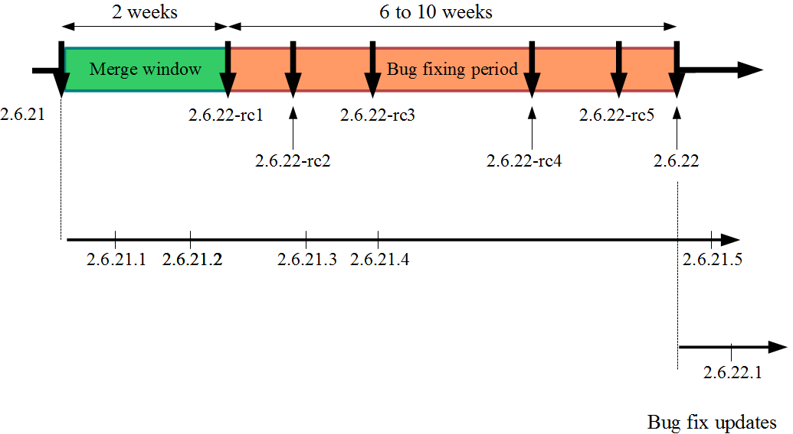
2.6.14之后采用新的开发模型

Slide 58
Linux内核的特点: 编程语言
主要使用C语言，类似于Unix操作系统
少量的汇编语言主要用于架构相关的实现以及优化
禁止C++的使用
默认使用GCC编译

Slide 59
Linux内核的特点: 没有C库
内核绝不使用任何用户层的代码
内核完全使用自己的库实现。如string处理，加解密，压缩解压缩
例如: printf -> printk
memset -> memset
malloc -> kmalloc

Slide 60
Linux内核的特点: 强大的可移植性
体系结构相关的代码都放在arch/下
大小端的处理
I/O内存的访问
使用内存barrier来确保“序”

Slide 61
Linux内核的特点: 没有浮点运算
就不要在内核代码中使用浮点
不要混淆用户空间的浮点操作

Slide 62
Linux内核的特点: 没有稳定的API
内部实现的接口会不断变化
可以参考lwn.net/articles/2.6-kernel-api/
外部接口的API不会变化

Slide 63
Linux内核的特点: GPL授权
Linux内核使用GPLv2进行授权
禁止使用拥有私有所有权的代码进入内核

Slide 64
Linux源代码的结构-1
arch/<arch> 体系结构相关的代码
arch/<arch>/<mach> 平台/主板相关的代码
block/ Block设备的核心实现
COPYING Linux 版权声明(GNU GPL)
CREDITS Linux的主要贡献者
crypto/ 密码/密钥实现算法库
Documentation/ 内核文档
drivers/ 所有的设备驱动程序(除了sound)
fs/ 各种文件系统的实现
include/ 内核的头文件
include/asm-<arch> 体系结构与平台相关的头文件
include/linux 内核的核心头文件
init/ 内核的初始化代码

Slide 65
Linux源代码的结构-2
ipc/ 进程间通信的实现代码
Kbuild 内核build系统的主要部分
kernel/ 内核的核心实现（纯粹意义上的操作系统内核）
lib/ 各种杂项库，如zlib，crc等
MAINTAINERS 内核各个子系统的管理员
Makefile 内核Makefile的主文件
mm/ 内存管理的实现
net/ 网络协议栈的实现
README 内核概述以及编译指令等
REPORTING-BUGS 如何报告bug
samples/ 内核采样相关的代码(markers, kprobes, kobjects)
scripts/ 各种内核使用的脚本
security/ 安全相关的实现(SELinux...)
sound/ 声卡相关的驱动和核心实现
usr/ 产生initramfs cpio image的代码.

Slide 66
如何配置内核
所有的配置存放在内核源代码目录根目录的.config文件中
例如: /boot/config-2.6.17-11-generic
#
# CD-ROM/DVD Filesystems
#
CONFIG_ISO9660_FS=m
CONFIG_JOLIET=y
CONFIG_ZISOFS=y
CONFIG_UDF_FS=y
CONFIG_UDF_NLS=y
make [xconfig|gconfig|menuconfig|oldconfig]

Slide 67
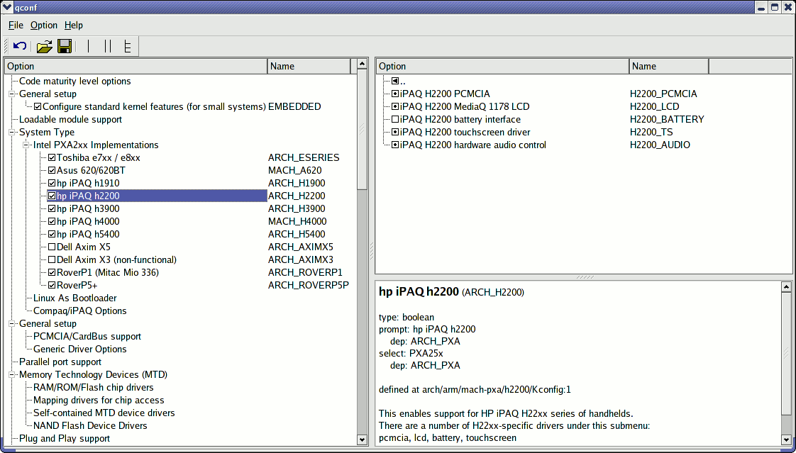
make xconfig

Slide 68
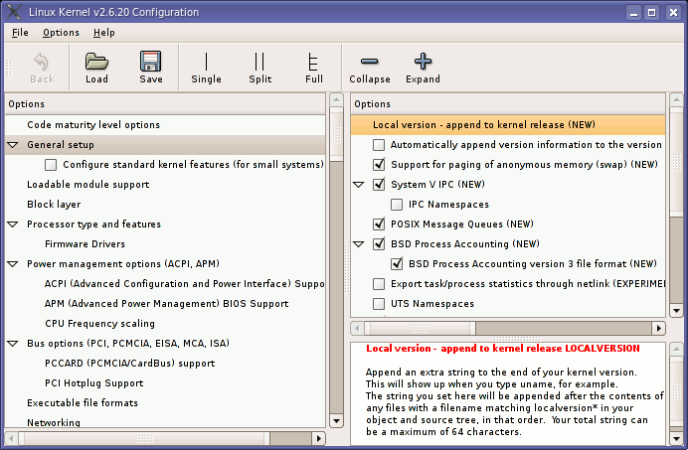
make gconfig

Slide 69
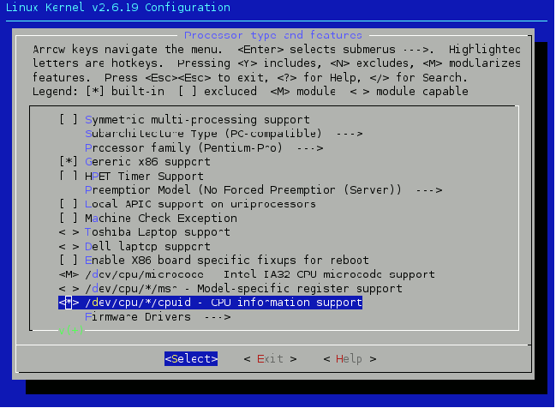
make menuconfig

Slide 70
内核的编译
make
当有多个cpu时可使用 make -j n的方式加快编译速度
产生的内核存放在arch/<arch>/boot/*Image中
vmlinux为未压缩的内核
bzImage为使用bzip2压缩的内核
built-in的内核文件为.o，内核模块为.ko

Slide 71
Linux内核的安装
make install
/boot/vmlinuz-<version>
压缩过的内核image
/boot/System.map-<version>
内核的符号表
/boot/config-<version>
内核的配置文件

Slide 72
Linux模块的安装
make modules_install
本机安装，需要root权限
所有的模块安装在/lib/modules/<version>/下
kernel/
安装后的内核模块目录，和内核源代码目录结构一致
modules.alias
模块别名。主要为某些模块装载工具使用
modules.dep
模块的依赖文件
modules.symbols
模块与符号表的对应关系

Slide 73
Linux内核的cleanup
make clean
清除编译时生成的文件
make distclean
编辑生成的临时文件和patch + 以上
make mrproper
清除所有产生的文件，甚至是.config

Slide 74
Backup

Slide 75
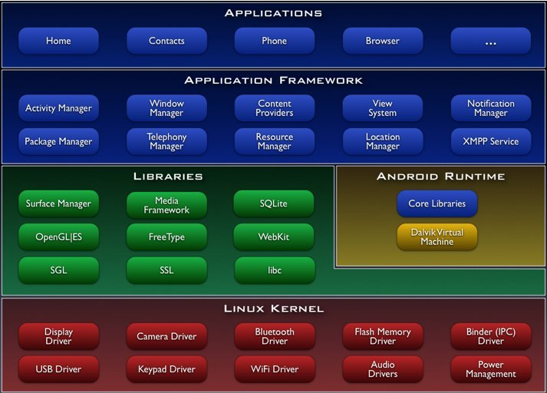
Android开发环境搭建

Slide 76
Android开发环境搭建-1
安装最新版的eclipse以及JDK(Java Development Kit)
http://www.oracle.com/technetwork/java/javase/downloads/index.html
Eclipse 3.4 (Ganymede)以后版本均可。最新版本为Helios (3.6)
JDK1.5以上即可。最新版本为Java SE 6 Update 23
Android SDK下载器
http://dl.google.com/android/installer_r08-windows.exe

Slide 77
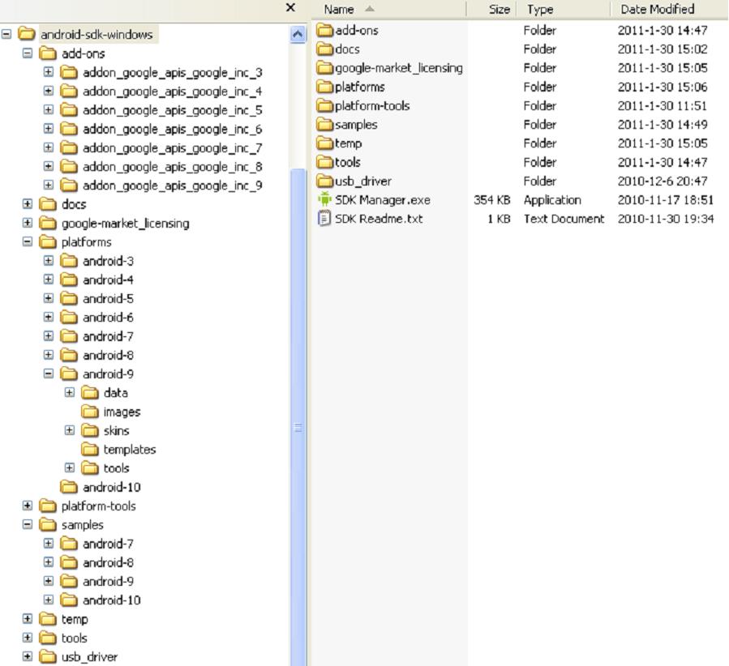
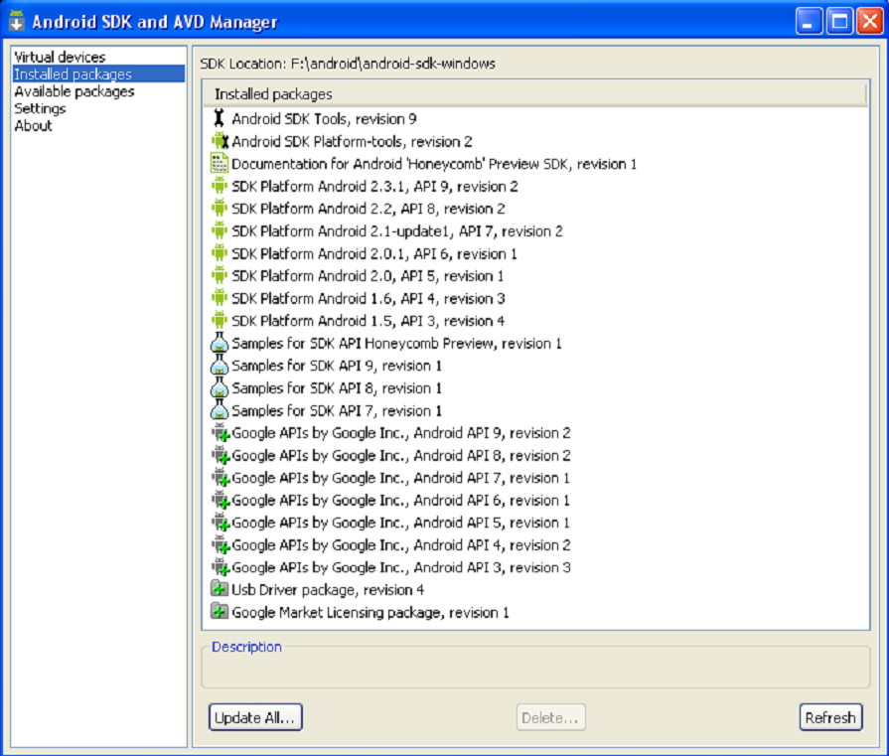
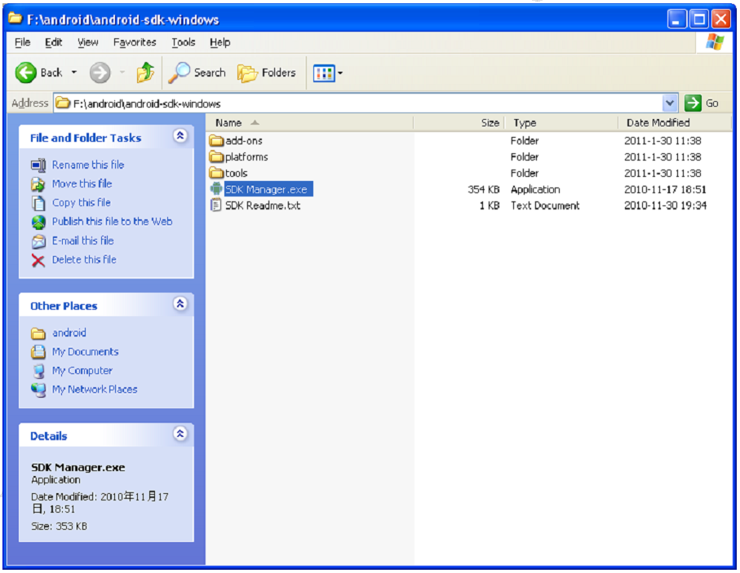
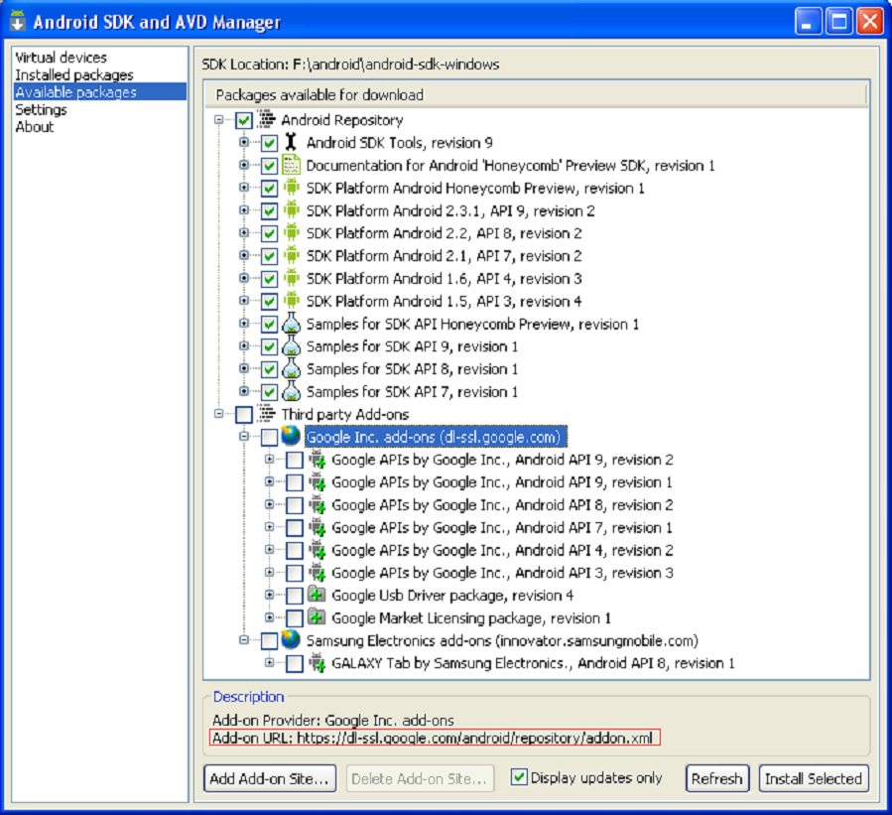
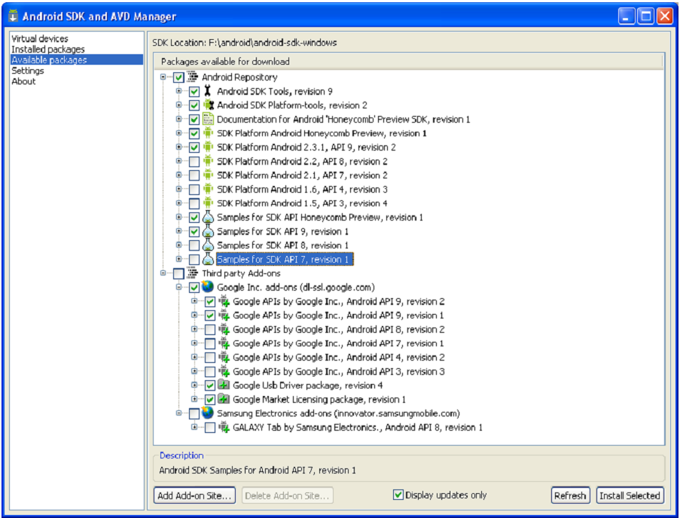
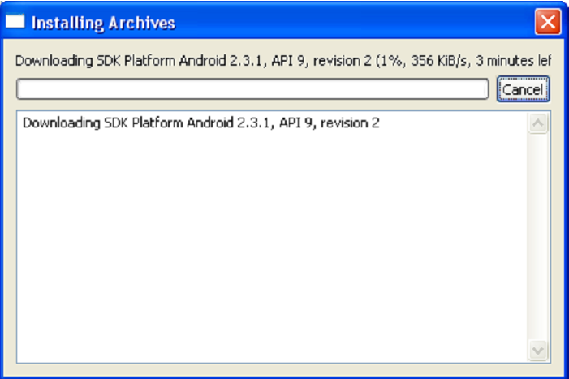
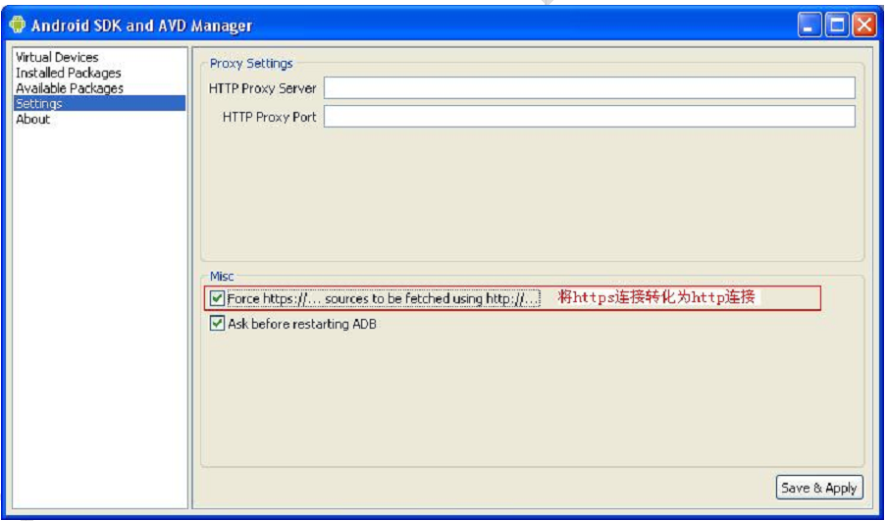
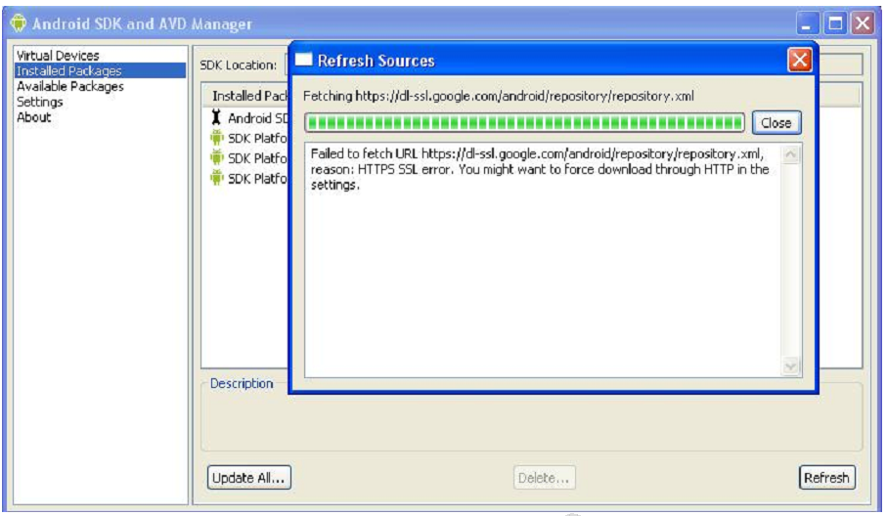
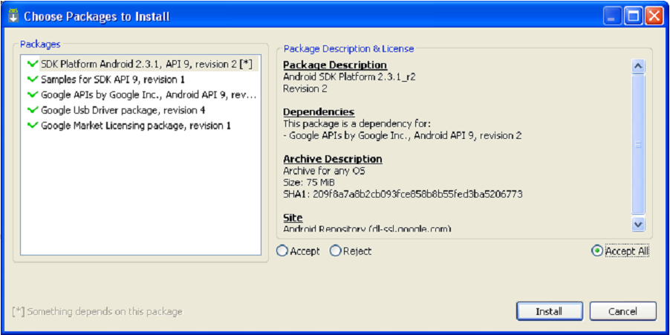
Android开发环境搭建-2
Android SDK下载和安装
网络好，下载速度快时可以使用Android SDK下载器
自动下载和配置
反之也可以借助工具下载SDK文件

Slide 78
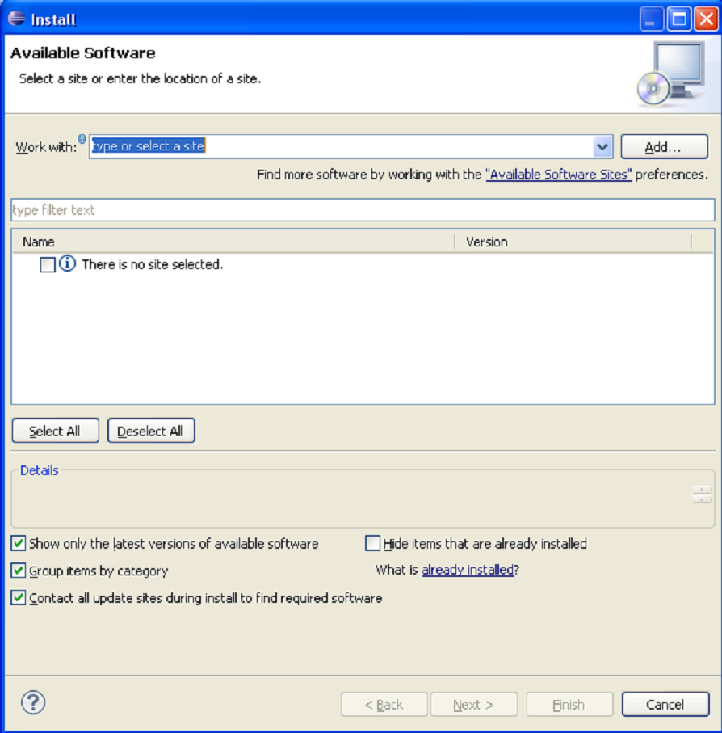
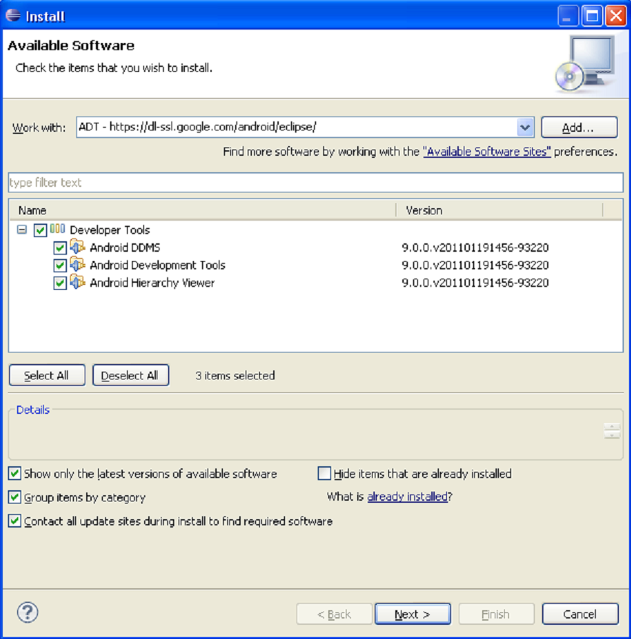
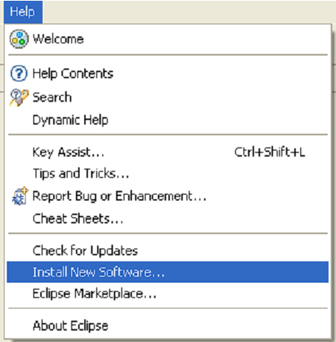
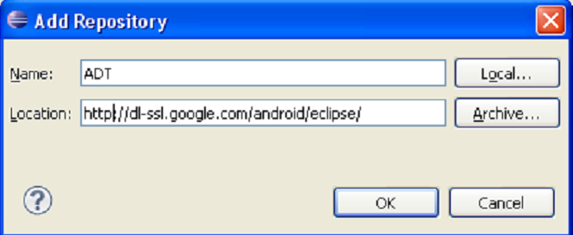
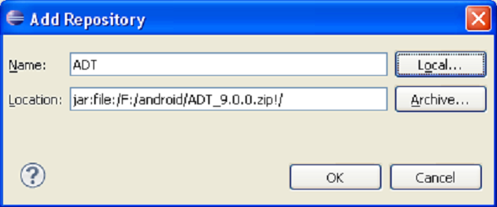
Android开发环境搭建-3
下载并安装ADT(Android Development Tools)
https://dl-ssl.google.com/android/eclipse
离线安装
http://dl.google.com/android/ADT_9.0.0.zip

Slide 79
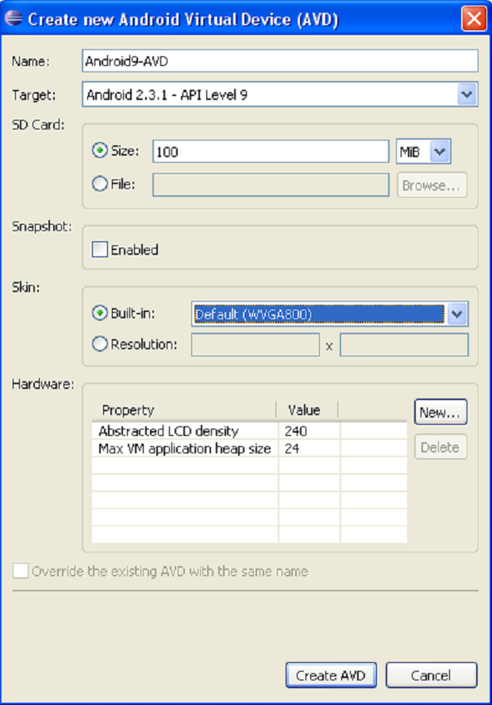
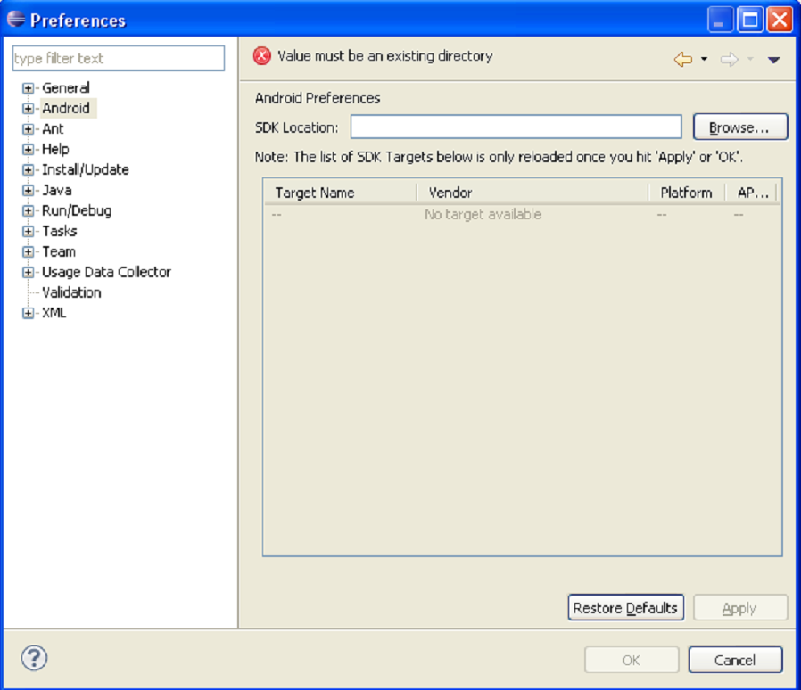
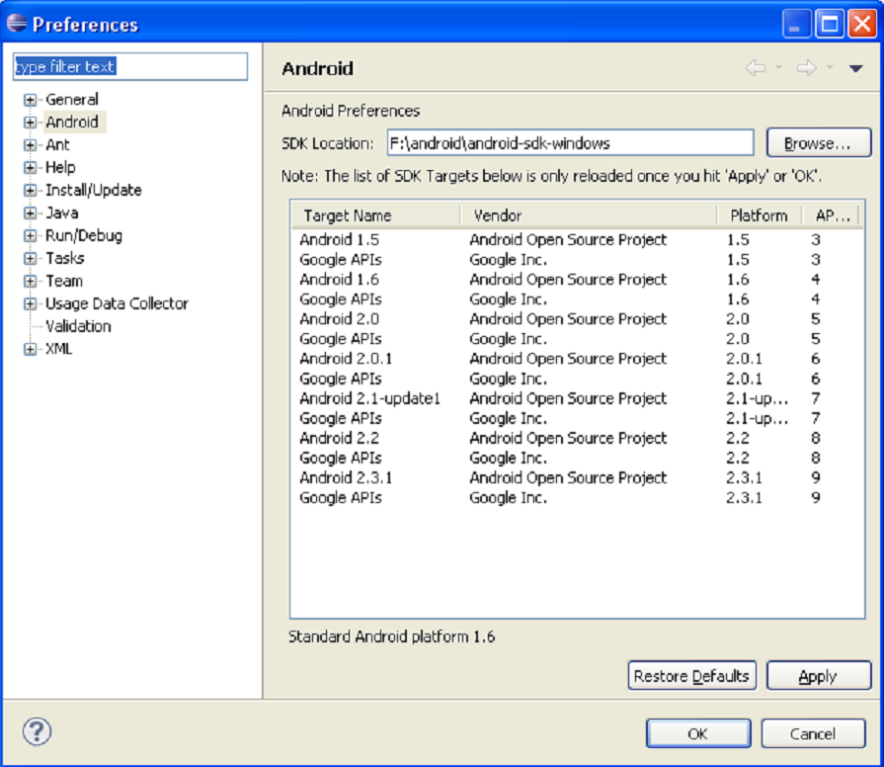
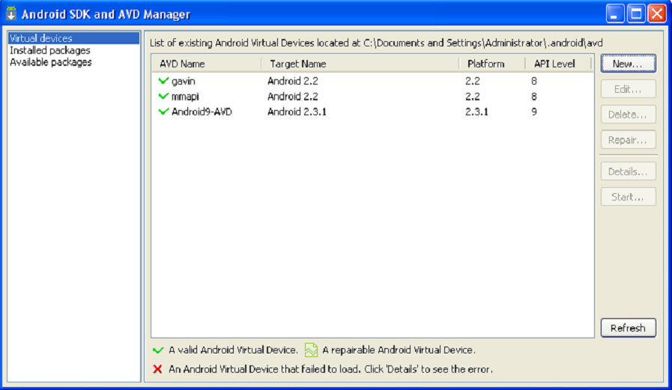
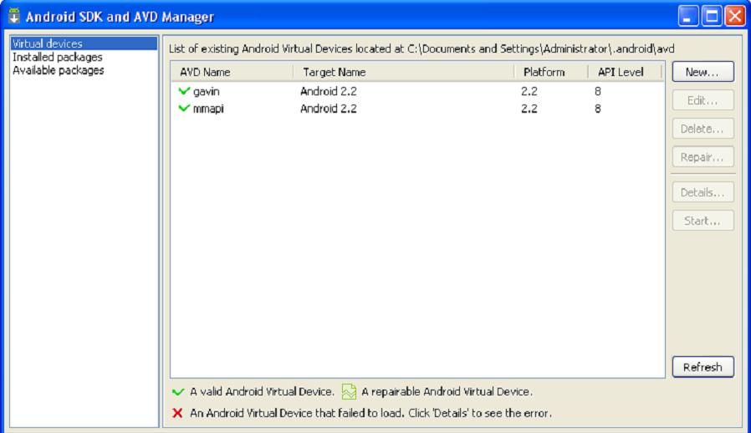
Android开发环境搭建-4
ADT(Android Development Tools)配置
Android SDK配置
  创建AVD(Android Virtual Device)设备

Slide 80
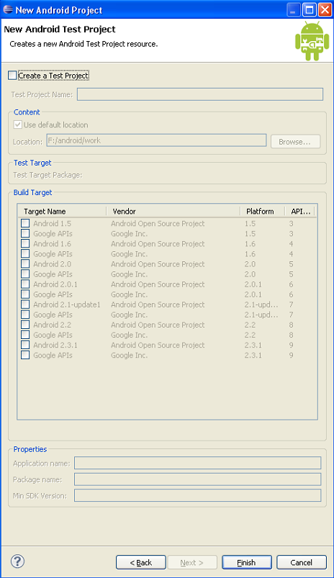
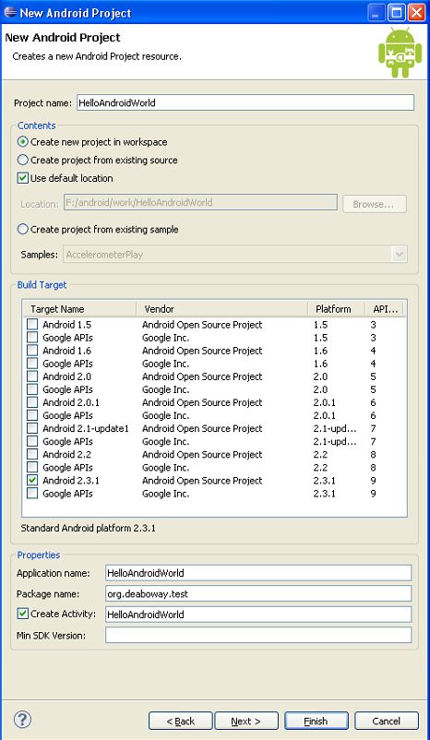
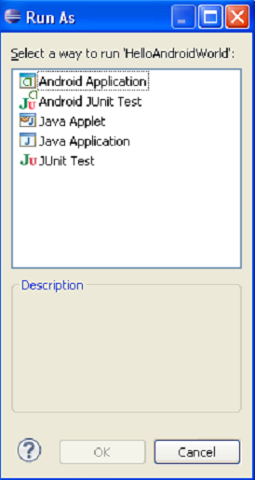
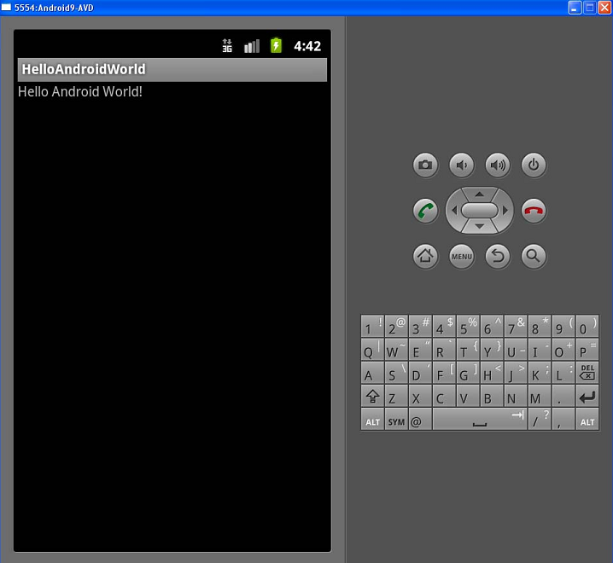
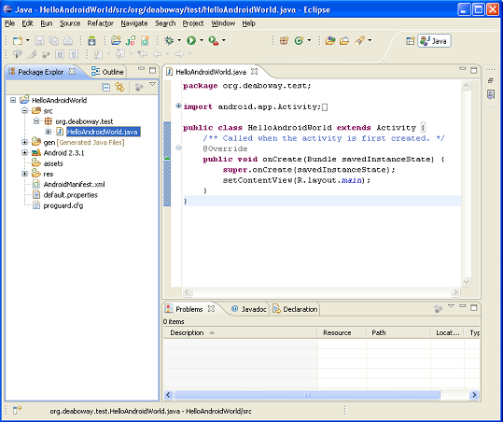
Android开发环境搭建-5
第一个Android应用（Hello，Android World!）
package org.deaboway.test;
import android.app.Activity;
import android.os.Bundle;
import android.widget.TextView;
public class HelloAndroidWorld extends Activity {
/** Called when the activity is first created. */
@Override
public void onCreate(Bundle savedInstanceState) {
super.onCreate(savedInstanceState);
TextView textView = new TextView(this);
textView.setText("Hello Android World!");
setContentView(textView);
}
}

